Slide 1
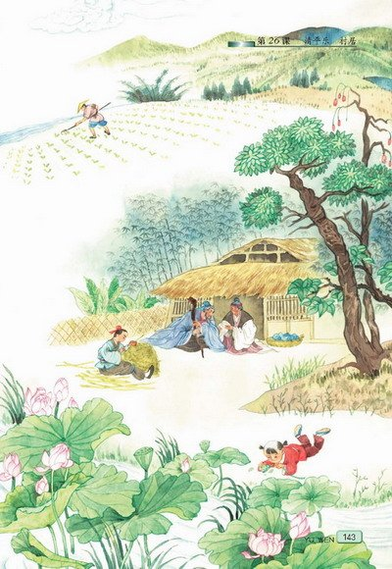
清平乐·村居
【宋】辛弃疾
执教者：符处小学 宋鹏

Slide 2

清平乐·村居
【宋】辛弃疾
茅檐低小，溪上青青草。醉里吴音相媚好，白发谁家翁媪？ 大儿锄豆溪东， 中儿正织鸡笼。最喜小儿亡赖，溪头卧剥莲蓬。

